Slide 1


SISTEM ZA VIZUELNU REPREZENTACIJU BLOCKCHAIN TEHNOLOGIJE
UNIVERZITET U BEOGRADU
ELEKTROTEHNIČKI FAKULTET
KANDIDAT: DIMITRIJE KNEŽEVIĆ 244/2017
MENTOR: PROF DR ŽARKO STANISAVLJEVIĆ
17.5.2023.

Slide 2
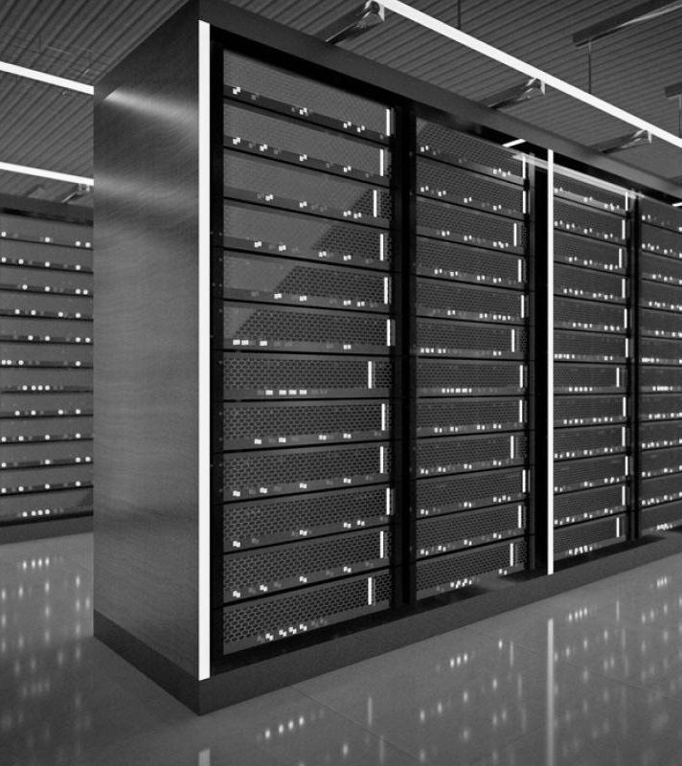
Agenda
UVOD U BLOCKCHAIN
ARHITEKTURA SISTEMA
GRAĐENJE BLOCKCHAINA
TEORIJA
INTERAKTIVNI PRIMERI
ZAKLJUČAK
Notes:
Ovo je današnja agenda:
Napraviću kratak uvod
Videćemo arhitekturu implementiranog rešenja
Zatim ćemo proći kroz ceo sistem i deo po deo graditi blockchain
I na kraju ću vam dati moj zaključak o samoj blockchain tehnologiji

Slide 3
UVOD U BLOCKCHAIN

Slide 4
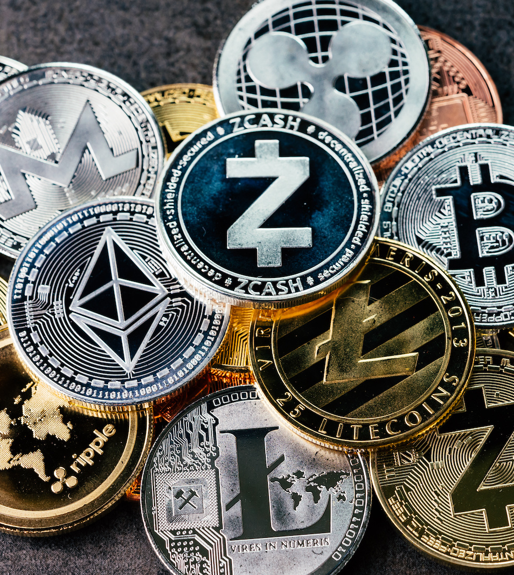
UVOD U BLOCKCHAIN
Blockchain se sastoji od nepromenljivih blokova podataka koji su povezani zajedno u lanac (block+chain)
Fokus rada će biti na najširu primenu – kriptovalute
Kriptovalute su implementirane u distribuiranim sistemima pomoću javnih digitalnih ledgera
Distribuirani sistem = komponente sistema se nalaze na različitim uređajima koji međusobno komuniciraju kroz mrežu
Digitalni ledger = fajl koji sadrži račune i transakcije
Pod blockchainom se u glavnom podrazumeva struktura podataka koja sadrži digitalni ledger
Notes:
2) Pošto je to veoma širok pojam ... iako se one često predstavljaju ovakvim novčićima ili tokenima sa slike, kriptovalute ne postoje u fizičkom obliku, niti npr. 4 Bitcoina predstavlja nešto opipljivo, što znači da one spadaju u valute bez pokrića.
5) međutim on ne mora biti vezan samo za novčane transakcije, u njemu se teoretski može pratiti bilo šta (na primer, broj glasova na političkim izborima, ili recimo kretanje robe iz Kine do nas koju smo naručili preko interneta)
6) ali dotaćićemo se i blockchaina kao mrežnog protokola, jer je decentralizovanost sistema veoma bitan deo funkcionisanja kriptovaluta i blockchaina generalno.

Slide 5
ARHITEKTURA SISTEMA

Slide 6
KORIŠĆENE TEHNOLOGIJE
Web aplikacija kojoj se pristupa preko web browsera
HTML
Opisuje strukturu web stranice i ubacuje ostale tehnologije u nju
Platformski nezavisan
CSS
Opisuje prezentaciju web stranice nezavisno od njene strukture
Zbog česte pojave standardizovan među web browserima
JavaScript
Jednonitni, interpretirani, dinamički tipizirani jezik sa koji podržava OO, imperativno i deklarativno programiranje
Veoma često korišćen kao skripting jezik za web stranice
<html>
<body>
<h1>This is a heading</h1>
<p>This is a paragraph.</p>
</body>
</html>
h1, p {
text-align: center;
color: red;
display: block;
}
var txt1 = "This is";
var txt2 = "a JS paragraph";
document.getElementTagName ("p")
.innerHTML = txt1 + txt2;
Notes:
Ovu aplikaciju sam realizovao kao web aplikaciju, tako da sam koristio klasične web tehnologije poput HTML-a za strukturu, CSS-a za prezentaciju i JavaScripta za korisničku interakciju sa elementima web stranica.

Slide 7
KORIŠĆENE TEHNOLOGIJE
Pug (Jade)
Node-ov generator HTML šablona
Lakša sintaksa, bitni razmaci
Parent-child arhitektura
Promenljive, liste, tok kontrole, ...
Bootstrap
CSS framework
Napravljen pomoću CSS-ovog preprocesora SASS-a za Twitter
Promenljive, nasleđivanje, funkcije, ugnežđena pravila, ...
Node.js
Runtime environment koji dozvoljava JS-u da se izvršava izvan web browsera (npr. u CL ili na back-endu)
Event-driven arhitektura koja koristi callback-ove
- var user = {description: 'foo bar'}
- var authorised = false
if user.description
h2.green Description
else if authorised
h2.blue Description
else
h2.red Description
<div class="container">
<h2>Alerts</h2>
<div class="alert alert-success">
<strong>Success!</strong>
</div>
</div>
jQuery
JS biblioteka za lako upravljanje HTML-om i CSS-om
$("#p1").hover(function(){
alert("You entered p1!");
});
Notes:
Naravno nisam koristio samo njih već i njihove frameworke.
Pug, ranije poznat kao Jade, za HTML. Pruža čistiju sintaksu i dodatne mogućnosti, od kojih sam intenzivno koristio parent-child arhitekturu i liste za ubacivanje child stranica sa grupisanim elemenatima u parent stranice.
Bootstrap za CSS koji sadrži gomilu već gotovih stilova.
Node za podizanje web servera u JavaScriptu i jQuery za lakše upravljanje HTML tagovima.

Slide 8
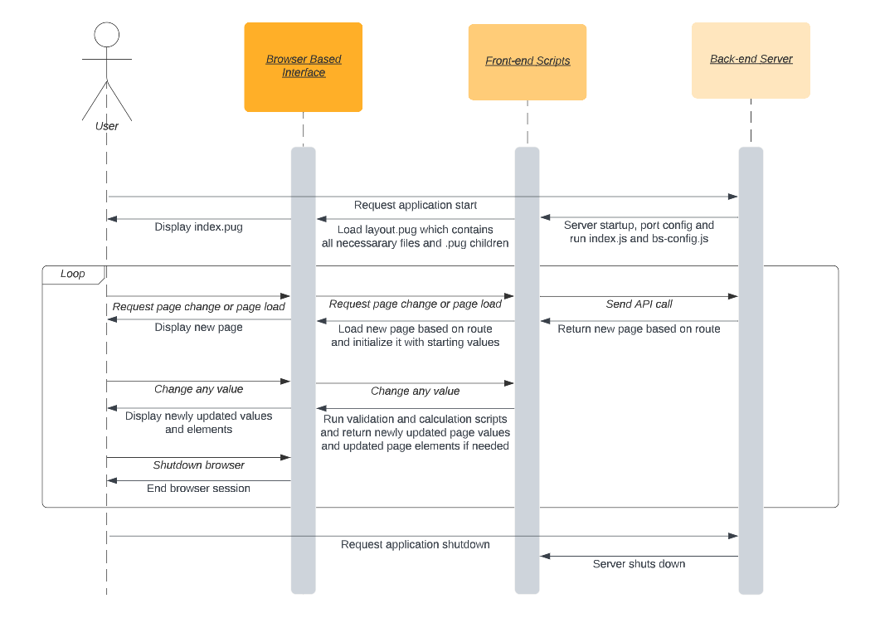
Notes:
Ovako izgleda dijagram sekvence sistema.
Najvažnije je videti da je back-end odgovoran samo za inicijalno pokretanje i zaustavljanje servera kao i za rutiranje stranica.
Dok se zapravo svi proračuni i validacije rade samo na front-endu zbog brzine i jer nema potrebe da se pamte bilo kakve informacije iz interakcije sa krajnjim korisnikom.

Slide 9
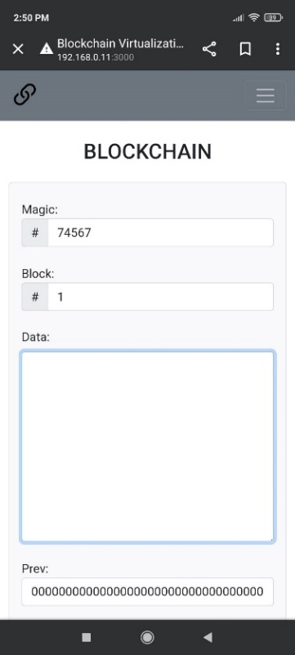
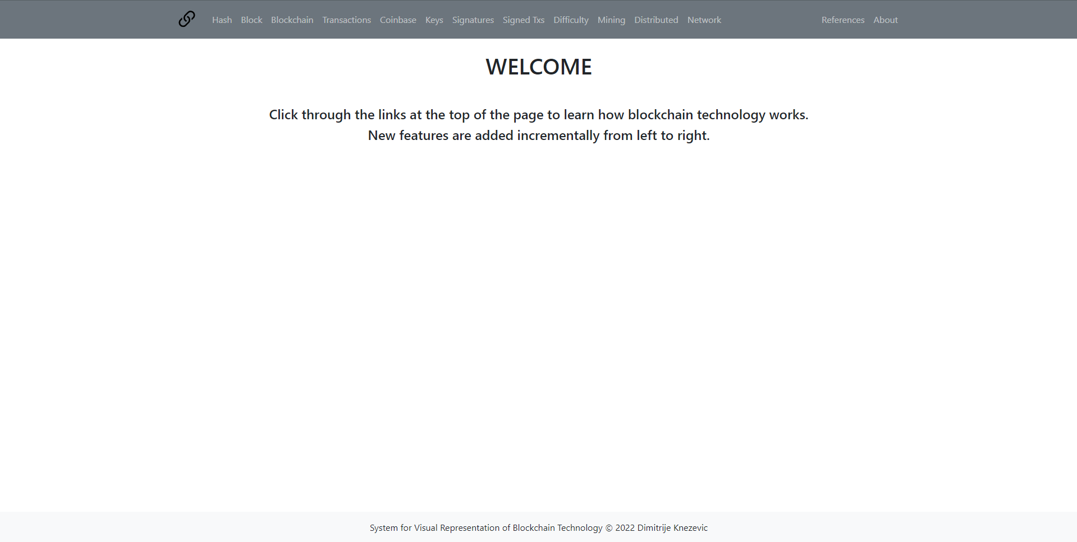
POKRETANJE I PRISTUP APLIKACIJI
Aplikacija se na serveru pokreće iz CLI komandom npm run ./index.js
Može joj se pristupiti sa više uređaje preko web browsera unutar iste mreže
Notes:
2) Dobra stvar je što joj se može pristupiti sa više uređaja istovremeno unutar iste mreže, što znači da bi mogla da se koristi u demonstrativne svrhe na primer na vežbama iz zaštite podataka.
Slike) Ovako izgleda aplikacija na monitoru i na mobilnom uređaju. Zahvaljujuci Bootstrapu stilovi su automatski prilagodljivi razlicitim velicinama ekrana.

Slide 10
GRAĐENJE BLOCKCHAINA
Notes:
Sada cemo krenuti da gradimo blockchain od nule prolaskom kroz aplikaciju.

Slide 11
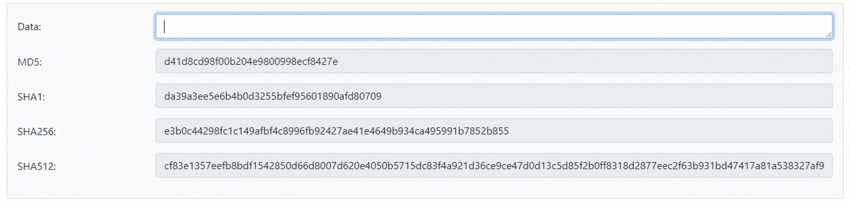
KRIPTOGRAFSKE HEŠ FUNKCIJE
Heš funkcija = funkcija koja mapira podatke u izlaz fiksne dužine, sa što uniformnijom raspodelom izlaznih vrednosti
Isti ulaz u funkciju uvek daje isti izlaz koji se naziva heš vrednost
Često se koriste za brzo pronalaženje podataka u računarstvu
Kriptografske heš funkcije (CHF) = heš funkcije za koje se ne može izračunati ulaz na osnovu dobijenog izlaza
Primer: ostatak pri deljenju H(x)=x%7
Ako je H(x)=6, onda x=6,13,20,27,…
Veoma široka primena u kriptografiji
Notes:
0) Prva stvar koja nam je neophodna su kriptografske hash funkcije
1, 2) Heš funkcije mapiraju ulazne podatke u izlaze fiksnih dužina sa što uniformnijom raspodelom. Ti izlazi se nazivaju heš vrednosti i isti ulaz uvek daje isti izlaz
4) one su naravno kompleksnije od jednostavnog ostatka pri deljenju koji je ovde dat kao primer, neke od kolega pišu cele diplomske radove samo na ovu temu. Sigurnost ovih funkcija se zasniva na jednosmernim matematičkim operacijama koje namerno odbacuju deo ulaznih informacija poput pomenutog ostatka pri deljenju, i bitskih operacija shiftovanja i ekskluzivnog ILI, tako da je matematički potpuno nemoguće rekonstruisati ulaz na osnovu izlaza.
Slika) Ovde možete da vidite kako one funkcionišu u aplikaciji, dole su izlazi poznatih heš funkcija za gornji proizvoljan unos. Izlazi su uvek iste veličine i ispisani su u heksadecimalnom obliku. Na dalje u primerima iz aplikacije ćemo koristiti samo SHA256.
6) Vi koristite ove funkcije sigurno koristite svaki dan na internetu, a da toga možda niste ni svesni.

Slide 12
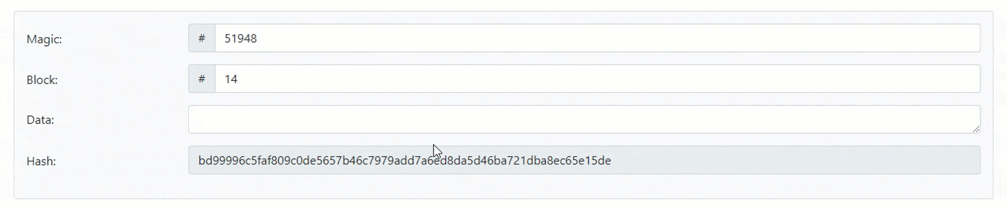
BLOK
Data = Proizvoljni sadržaj (deo ledgera)
Magic (Number) = Jedinstvena celobrojna oznaka lanca
Bitcoinov Magic Number je 0xD9B4BEF9, tj. 3652501241 u decimalnom obliku
Block (ID) = Redni broj bloka
I/ILI
Vremenski žig (timestamp) = Tačna vremenska oznaka trenutka kada je blok dodat u lanac
Hash = SHA256(Magic+Block+Data)
Notes:
1) Blok se sastoji od proizvoljnog sadržaja koji je deo ledgera označenog sa Data i dodatnih polja koja opisuju i obezbeđuju taj sadržaj
2) Za početak ta dodatna polja su nam magični broj, tj. Magic koji predstavlja jedinstvenu celobrojnu oznaku lanca
3.A) I Block ID koji je redni broj bloka
3.B) id i timestamp imaju istu funkcionalnost, a to je određivanje da li su blokovi u validnom poretku i sprečavanje naknadnog ubacivanja blokova u sred lanca
4) Poslednje polje u bloku je heš vrednost bloka i ona predstavlja heširanu vrednost svih ostalih polja unutar bloka koja se konkateniraju, tj. spajaju zajedno

Slide 13
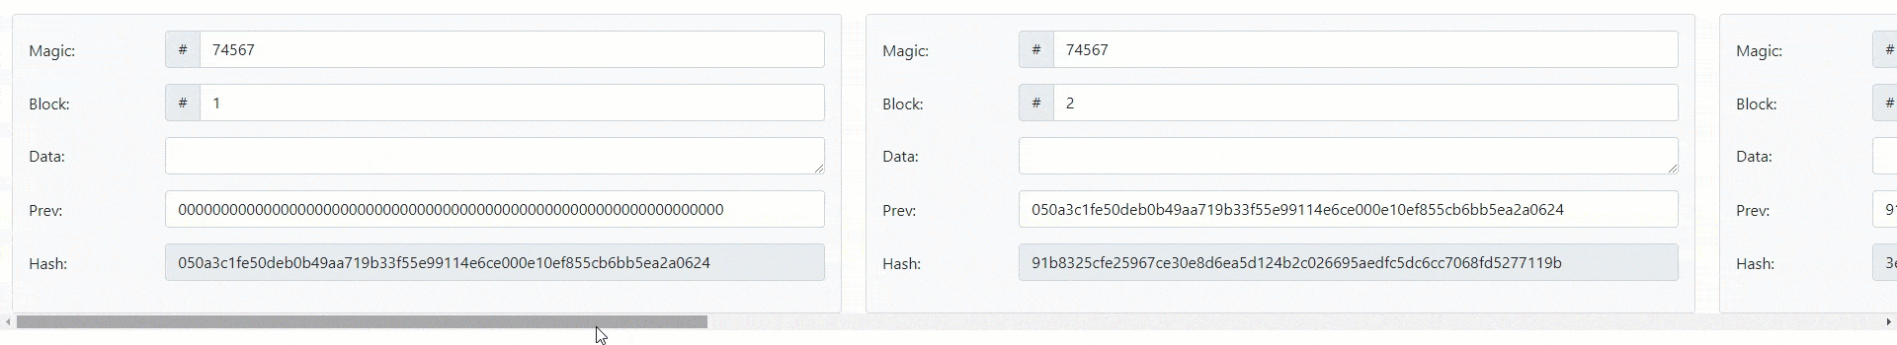
KREIRANJE LANCA
Blokovi podataka se ulančavaju jedan za drugim preko kriptografskih heš funkcija
Prev(ious Hash) mora biti jednak heš vrednost prethodnog bloka
Ovo znači da ako izmenimo bilo koji blok u lancu, moraćemo da izmenimo i sve blokove posle njega da bi lanac bio validan
Prvi blok (genesis blok) može da ima proizvoljnu heš vrednost prethodnog bloka
Notes:
2) u suprotnom, blok nije validan
3) Zbog ovoga ako izmenimo bilo koji blok u lancu, moraćemo da promenimo Prev polje narednog bloka, što će dalje propagacijom zahtevati da izmenimo sve blokove do kraja lanca
4) ali, u glavnom se uzimaju sve nule
Slika) Primetite da važi pravilo sa prethodnog slajda da ID-jevi blokova moraju da budu u inkrementalnom poretku, i da svi blokovi moraju da imaju isti magični broj. Polja i blokovi koji su nisu validni su označeni crvenom bojom.

Slide 14
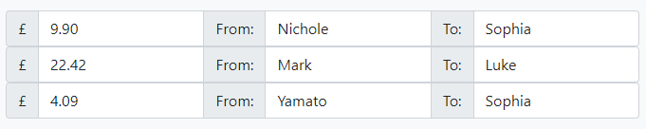
SADRŽAJ BLOKA
Sadržaj bloka mogu biti bilo kakvi podaci
Najčešći primer su transakcije
Za transakciju su nam potrebni:
Broj koji predstavlja svotu transakcije, tj. količinu novčića kriptovalute koja se prosleđuje
Naziva pošiljaoca
Naziva primaoca
Notes:
čak i neka slika ili video zapis
2) opet, ne nužno novčane, ali pošto obrađujemo primer kriptovalute, kod nas će prethodno Data polje biti zamenjeno ovakvim spiskom transakcija, gde svaka transakcija sadrži 3)

Slide 15
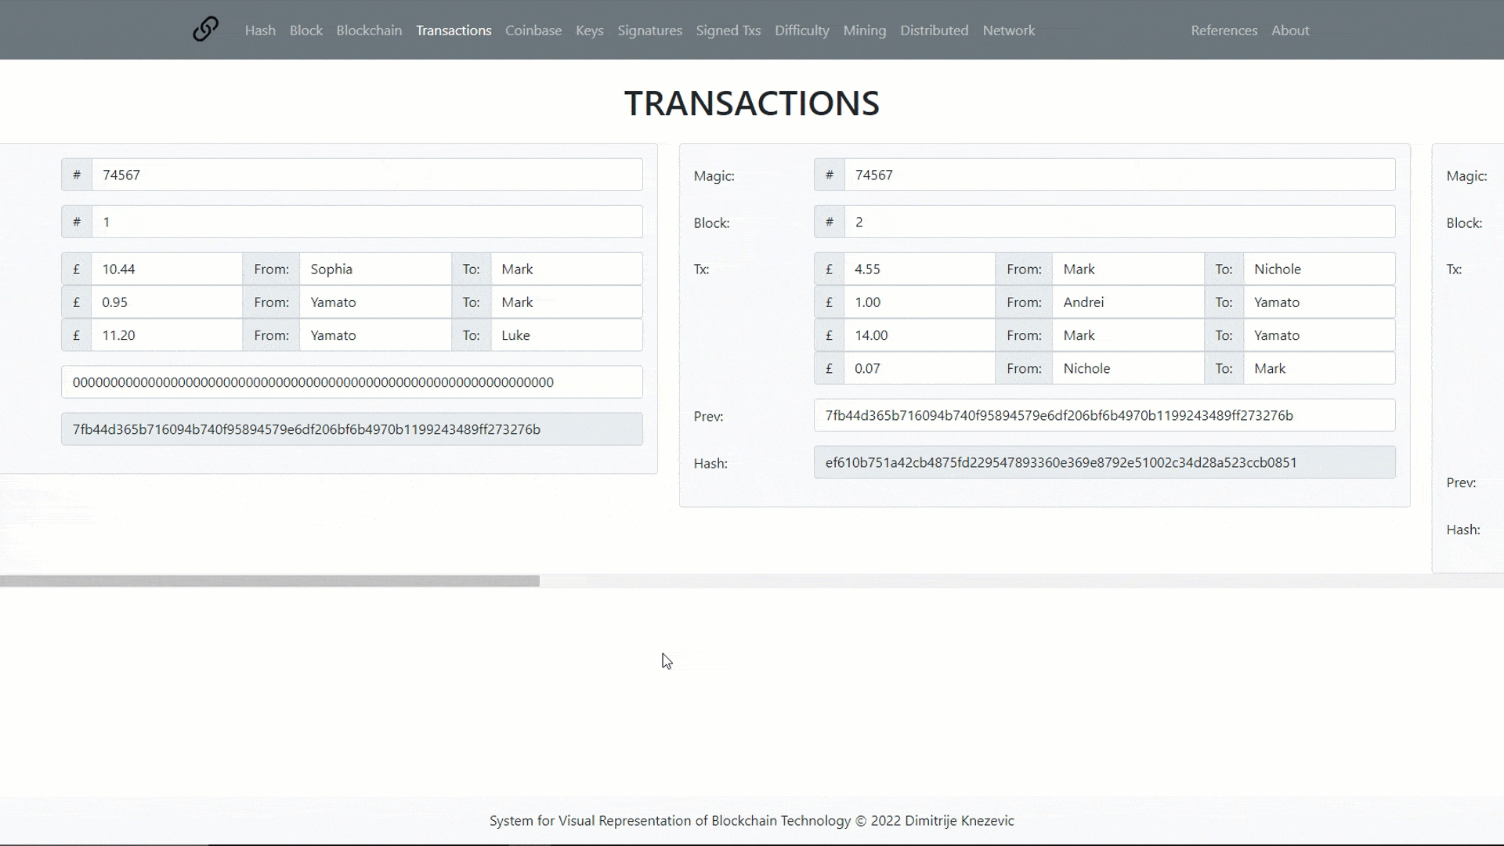
Šta sprečava pošiljaoca da pošalje više tokena nego što ima?
Notes:
Sad dolazimo do prvog problema, a to je kako sprečiti pošiljaoca da pošalje više tokena nego što zapravo ima, obzirom da nemamo centralni autoritet poput banke koji može da proveri stanje na računu pre upisa transakcije na ledger?

Slide 16
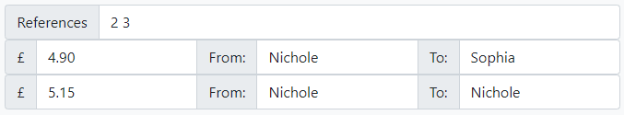
PRAĆENJE TRANSAKCIJA
Uvešćemo pravila koje transakcije moraju da poštuju
References = ID Blokova koje ova transakcija referiše kao dokaz da pošiljalac ima novca za slanje
Svaka transakcija se rastavlja na dve:
Originalna (A šalje B X tokena)
Povratna (A šalje A sve preostale ref tokene)
Notes:
0) Ovo možemo rešiti uvođenjem posebnih pravila koje svaka transakcija mora da poštuje
1) Svakoj transakciji uvodimo nove polje References u kojoj se nalazi lista prethodnih blokova koji se navode kao dokaz porekla novca. Ukupna količina tokena koje je pošiljalac PRIMIO u tim blokovima je ulaz u transakciju
2) Takođe svaku transakciju rastavljamo na dva dela
2.1) Zadržavamo originalnu transakciju
2.2) I uvodimo novu povratnu transakciju gde pošiljalac sam sebi vraća preostale tokene. Ove dve podtransakcije su takozvani izlaz cele transakcije

Slide 17
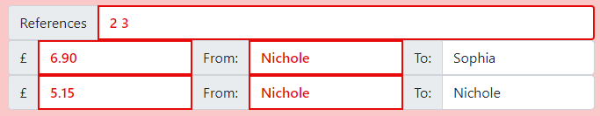
PRAĆENJE TRANSAKCIJA
Transakcije moraju da se referišu na jedan ili više prethodnih blokova
Nije moguće referisati se na prethodno već referisane blokove
Zbir ulaza u transakciju mora biti jednak zbiru izlaza iz transakcije
Kako novi tokeni ulaze u sistem?
Notes:
2) i logično nije moguće referisati se na neki sledeći blok
3) kako bi transakcija bila validna
Slika) Na slici je primer nevalidne transakcije jer je Nichole u blokovima 2 i 3 ukupno primila 10 tokena a ovde pokušava da pošalje malo više od 12 tokena
Pitanje) Ali sada se postavlja pitanje, šta se dešava na početku lanca? Na šta se referišu prve transakcije, tj. kako uopšte novi tokeni ulaze u sistem?

Slide 18
COINBASE
Potreban nam je mehanizam ubacivanja novih tokena u sistem
Uvodimo posebnu transakcija unutar svakog bloka zvanu coinbase transakcija
Ona nema pošiljaoca niti referencu
Njen cilj jeste uvođenje novih novčića u sistem
Genesis blok ima samo ovu transakciju
Videćemo kasnije kako se određuje ko je primalac coinbase transakcije
Inflacija?
Notes:
2) već količinu i primaoca
4) čiji je primalac kreator tog blockchaina
5) Videćemo kasnije kako se određuje ko je primalac coinbase transakcije u ostalim blokovima
Pitanje) Sada nastaje novi problem, a to je kako ćemo regulisati inflaciju? U lanac se stalno dodaju novi blokovi, a nema smisla beskonačno upumpavati nove tokene u sistem, jer bi onda izgubili na vrednosti.

Slide 19
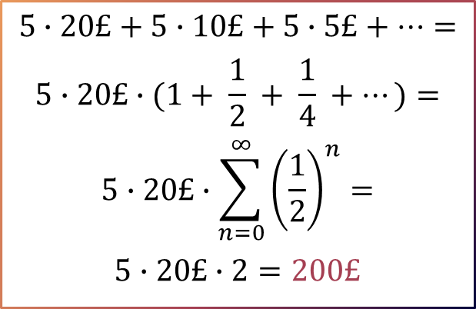
COINBASE
Matematički ćemo ograničiti količinu novca u sistemu
Coinbase se smanjuje duplo na svakih N blokova
Možemo izračunati maksimalnu količinu novca koja može biti u sistemu
$$5∙20£+5∙10£+5∙5£+…=$$
$$5∙20£∙(1+ \frac{1}{2} + \frac{1}{4} +…)=$$
$$5∙20£∙\sum_{n=0}^{∞}{{\left(\frac{1}{2}\right)}^{n}=}$$
$$5∙20£∙2=200£$$
Notes:
0) Ovo ćemo regulisati koristeći matematiku naravno. Ograničićemo ukupnu količinu novca u sistemu.
Tako što ćemo prepoloviti coinbase na svakih N blokova. Primera radi N je 5 u mojoj implementaciji, a 210,000 kod Bitcoin-a.
Slika) Na svakih pet blokova se coinbase prepolovi, možemo da izvučemo 5 puta 20 tokena ispred zagrade i da dobijemo beskonačni geometrijski red. Ko se seća matematike iz prve godine zna da je ovo 2 tako da dobijemo da je moj sistem matematički maksimalno ograničen na 200 tokena.
Mala napomena samo: stvaran broj tokena će biti malo manji od ovoga zato što postoji limit sa koliko malim brojevima računari zapravo mogu da rade.

Slide 20
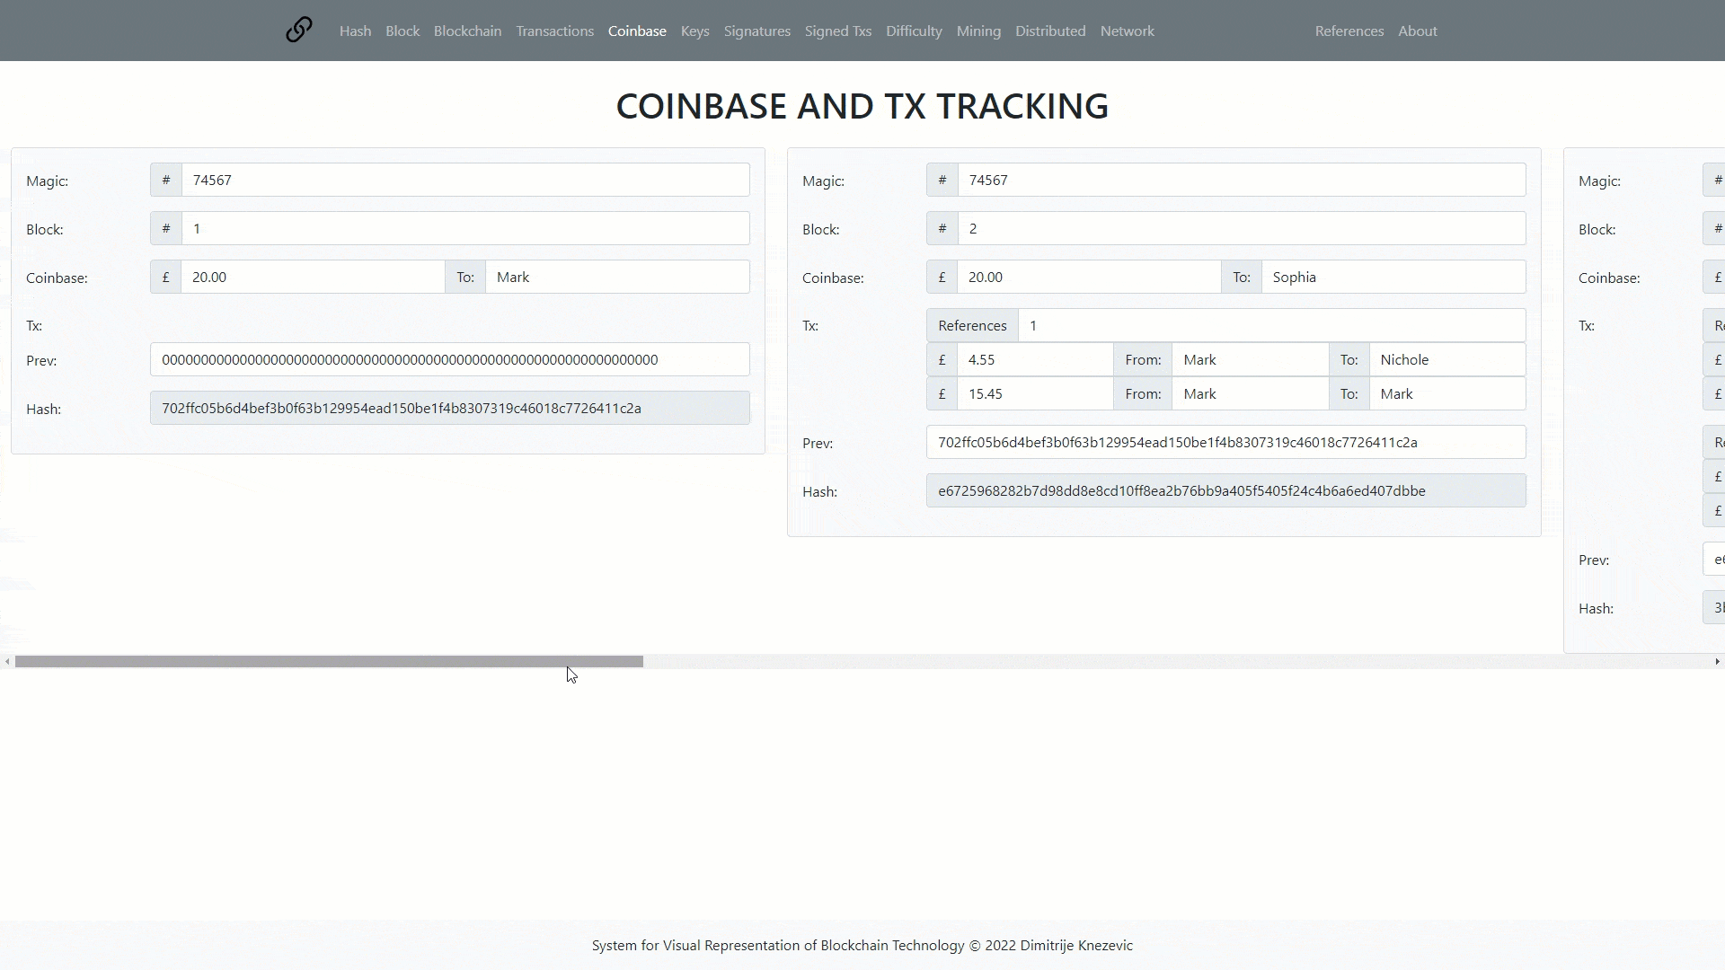
Šta sprečava Džordža da doda/izmeni transakciju: Mark šalje Džordžu 25£?
Notes:
Ovde možete na primeru videti sve što smo malopre prešli: transakcije, reference i coinbase. Već sada postaje malo komplikovano napadaču da izmeni blok u sred lanca zbog svih budućih referenci koje će takođe morati da promeni
Međutim pošto je ovo kao što smo rekli digitalin, javni ledger što znači da je javno dostupan i da bilo ko može da dopiše ili izmeni transakciju, očigledno nam je neophodan neki mehanizam koji bi sprečio korisnike da dodaju transakcije u tuđe ime.
Pitanje) Na primer trenutno ništa ne sprečava Džordža da doda transakciju gde Mark njemu šalje 25£. To znači da moramo obezbedimo način na koji Mark može da potvrdi da je baš ON taj koji je kreirao svaku svoju transakciju.

Slide 21
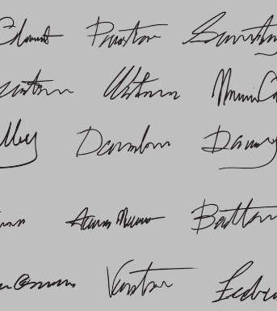
DIGITALNI POTPISI
Mark će potpisati svaku svoju transakciju
Bezbedniji od stvarnih potpisa zahvaljujući matematici i kriptografiji
Svaki entitet koji želi da ima svoj digitalni potpis poseduje privatni i javni ključ
Javni ključ se generiše na osnovu privatnog
Veoma često se koristi na internetu za komunikaciju između servera i klijenta
Zakonski dozvoljeni algoritmi: RSA, DSA, ECDSA
Notes:
0) Tu na scenu stupaju digitalni potpisi.
1)
2) privatni čuvamo u tajnosti i poznat je samo nama, a javni oglašavamo svima.
3) tako da nije moguće unazad dobiti privatni na osnovu javnog
4) Digitalne potpise takođe koristite svakodnevno na internetu gde zapravo klijent i server potpisuju svoju komunikaciju.
5) U Srbiji za lične digitalni potpise zakonski su dozvoljeni... Možda neko od vas već ima digitalni potpis učitan u čip od lične karte.

Slide 22
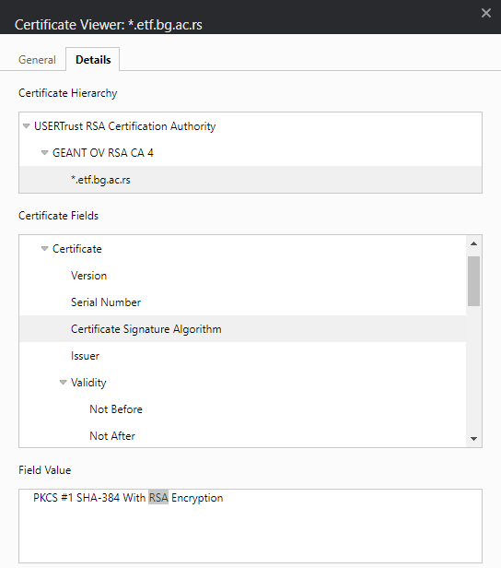
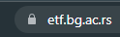
DIGITALNI POTPISI
Ukoliko primalac poseduje javni ključ pošiljaoca i njegovu enkriptovanu poruku on može zagarantovano potvrditi da je: 1) Poruka validna 2) Poruku dobio od pošiljaoca
Takođe je moguće sprečiti bilo koga osim primaoca da pročita poslatu poruku tako što će se ona dodatno enkriptovati primaočevim javnim ključem
To ovde nije potrebno jer želimo da bilo ko može da proveri da je transakcija u bloku validna
Notes:
0) Kako se koriste digitalni potpisi?
1.B) a ne od nekoga ko se lažno predstavlja kao pošiljalac
2) koju zatim SAMO on može dekriptovati njegovim privatnim ključem.
Slika) Ukoliko sajt koristi httpS protokol, što je veliki procenat današnjih sajtova, možete da kliknete na katanac u search baru u browseru i proverite koji sertifikat sa kojim algoritmom za digitalno potpisivanje koristi sajt. Na primer sajt ETF-a koristi RSA enkripciju, kao i većina današnjih sajtova. Sa druge strane Bitcoin koristi ECDSA koji je ujedno sigurniji i brži tako da sam i ja u svojoj implementaciji takođe koristio ECDSA.

Slide 23
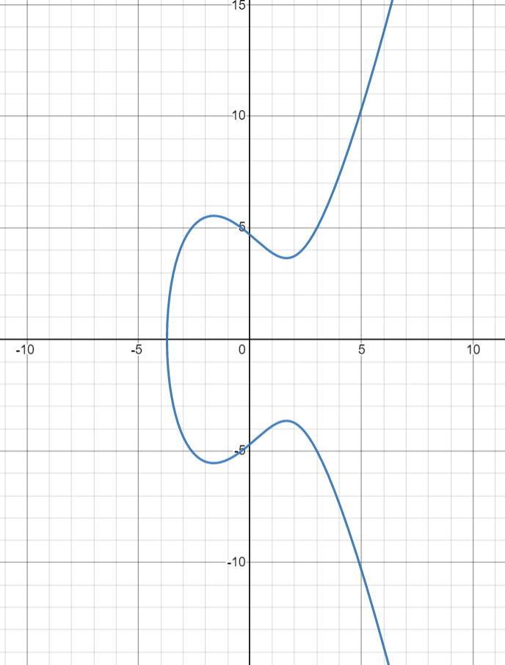
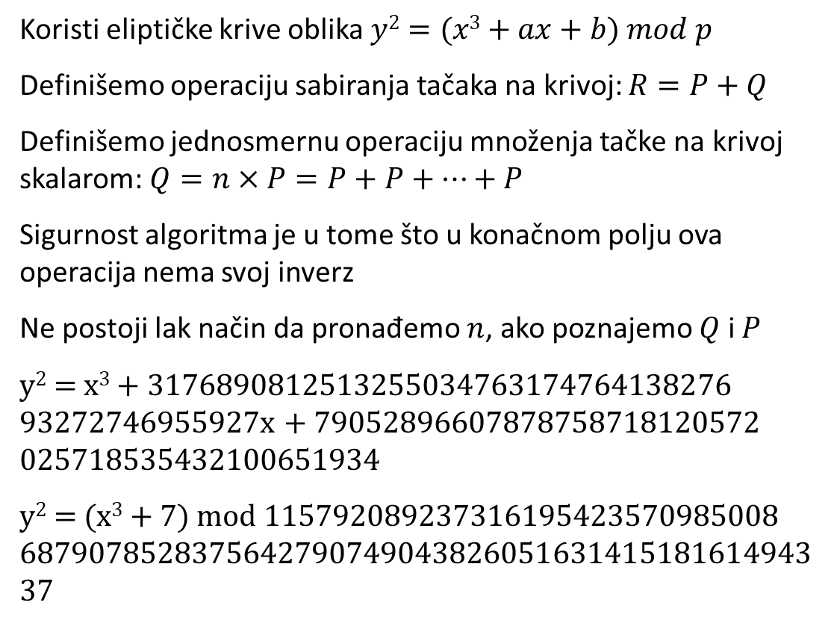
ECDSA
Koristi eliptičke krive oblika $y2=(x3+ax+b) mod p$
Definišemo operaciju sabiranja tačaka na krivoj: $R=P+Q$
Definišemo jednosmernu operaciju množenja tačke na krivoj skalarom: $Q=n×P=P+P+…+P$
Sigurnost algoritma je u tome što u konačnom polju ova operacija nema svoj inverz
Ne postoji lak način da pronađemo $n$, ako poznajemo $Q$ i $P$
y² = x³ + 3176890812513255034763174764138276 93272746955927x + 79052896607878758718120572 025718535432100651934
y² = (x³ + 7) mod 115792089237316195423570985008 687907852837564279074904382605163141518161494337
n
Notes:
0) Malo ćemo proleteti kroz način njegovog funkcionisanja, jer je dosta komplikovan.
1) Ovaj algoritam … mod je ostatak pri deljenju, a mod p znači da su krive i sva izračunavanja nad konačnim poljem veličine p. Vizuelni primeri su u glavnom nad beskonačnim poljem realnih brojeva, tj. jednačina bi bila bez mod p, jer je u suprotnom veoma teško, tj. nemoguće zamisliti šta se dešava

Slide 24
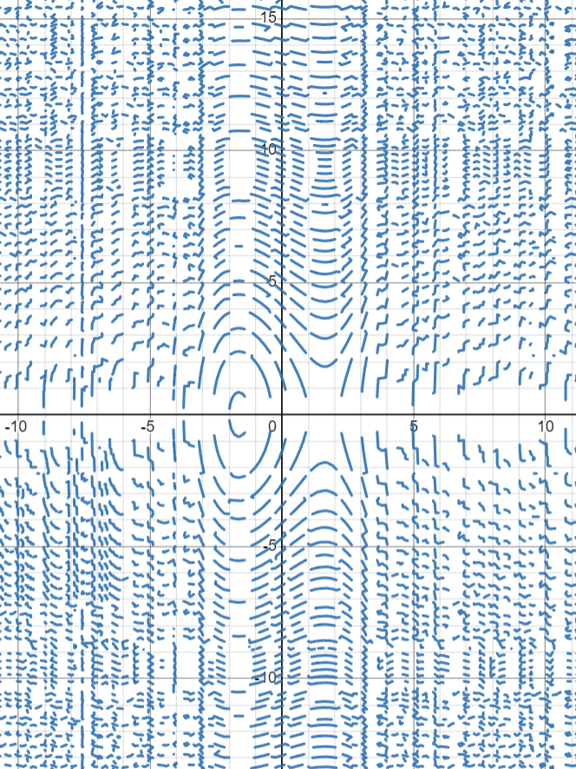
ECDSA
Koristi eliptičke krive oblika $y2=(x3+ax+b) mod p$
Definišemo operaciju sabiranja tačaka na krivoj: $R=P+Q$
Definišemo jednosmernu operaciju množenja tačke na krivoj skalarom: $Q=n×P=P+P+…+P$
Sigurnost algoritma je u tome što u konačnom polju ova operacija nema svoj inverz
Ne postoji lak način da pronađemo $n$, ako poznajemo $Q$ i $P$
y² = x³ + 3176890812513255034763174764138276 93272746955927x + 79052896607878758718120572 025718535432100651934
y² = (x³ + 7) mod 115792089237316195423570985008 687907852837564279074904382605163141518161494337
n
Notes:
0) Jer to otprilike izgleda ovako nekako. Čak ni ovaj grafički kalkulator ne može skroz precizno da predstavi ovu jednačinu.

Slide 25
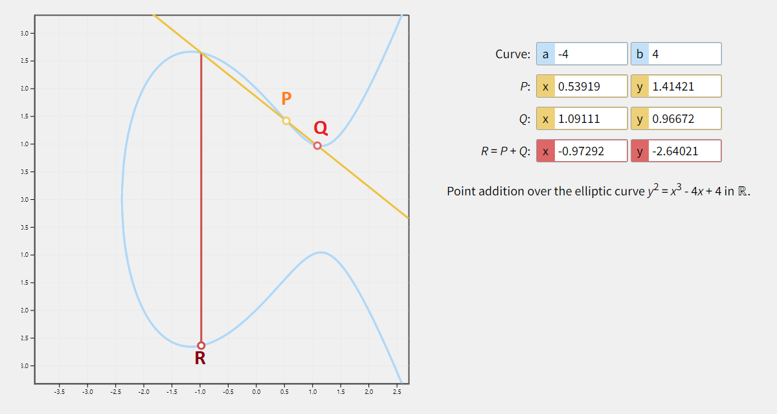
https://hanneman.org/siglab/curves.html
Notes:
Definisaćemo operaciju sabiranja tačaka na krivoj tako što provučemo pravu kroz tačke koje sabiramo i kao rezulat uzimamo presek te prave sa krivom, ali sa suprotnom y vrednošću. Uvek će postojati ova preslikana tačka jer je kriva zbog y na kvadrat simetrična u odnosu na x osu.

Slide 26
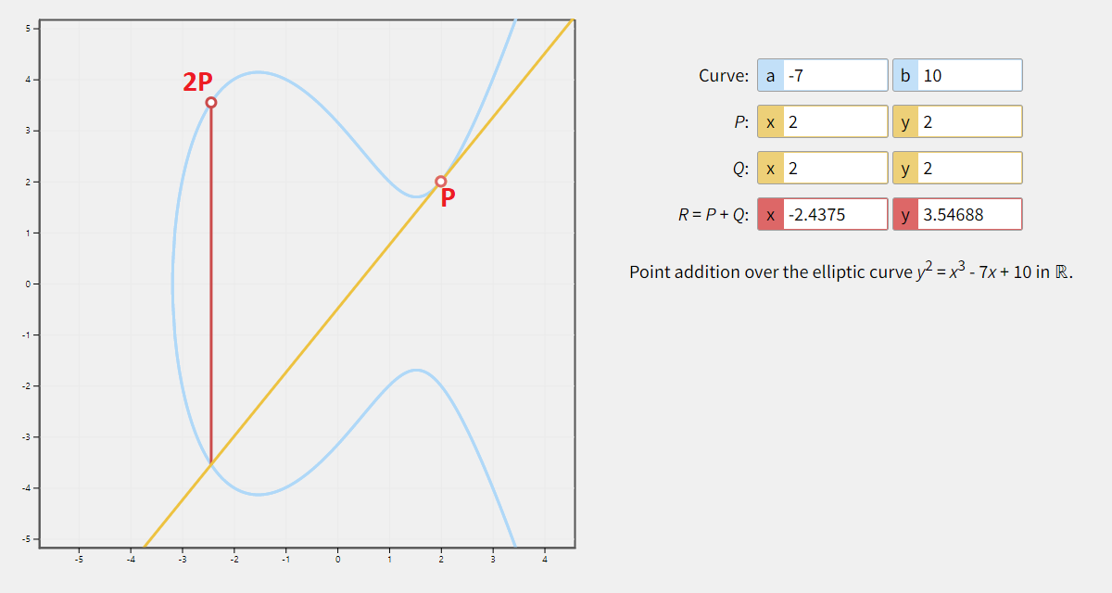
https://hanneman.org/siglab/curves.html
Notes:
Slično tome, ukoliko sabiramo tačku samu sa sobom, povlačimo tangentu u toj tački i uzimamo preslikanu tačku u odnosu na presek tangente sa krivom.

Slide 27
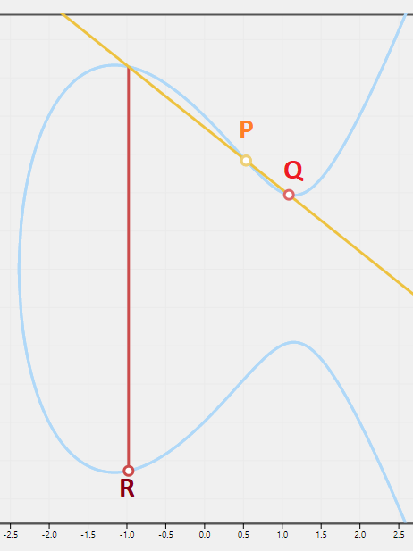
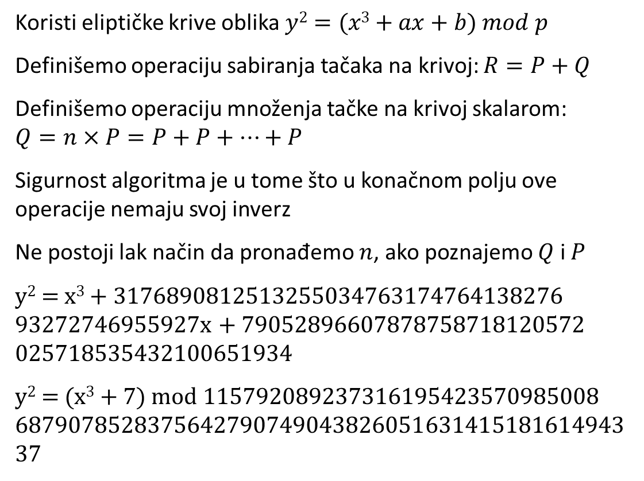
ECDSA
Koristi eliptičke krive oblika $y2=(x3+ax+b) mod p$
Definišemo operaciju sabiranja tačaka na krivoj: $R=P+Q$
Definišemo operaciju množenja tačke na krivoj skalarom: $Q=n×P=P+P+…+P$
Sigurnost algoritma je u tome što u konačnom polju ove operacije nemaju svoj inverz
Ne postoji lak način da pronađemo $n$, ako poznajemo $Q$ i $P$
y² = x³ + 3176890812513255034763174764138276 93272746955927x + 79052896607878758718120572 025718535432100651934
y² = (x³ + 7) mod 115792089237316195423570985008 687907852837564279074904382605163141518161494337
n
Notes:
3) Sada možemo da definišemo operaciju množenja tačke na krivoj skalarom malo n, tako što tačku saberemo samu sa sobom malo n puta.

Slide 28
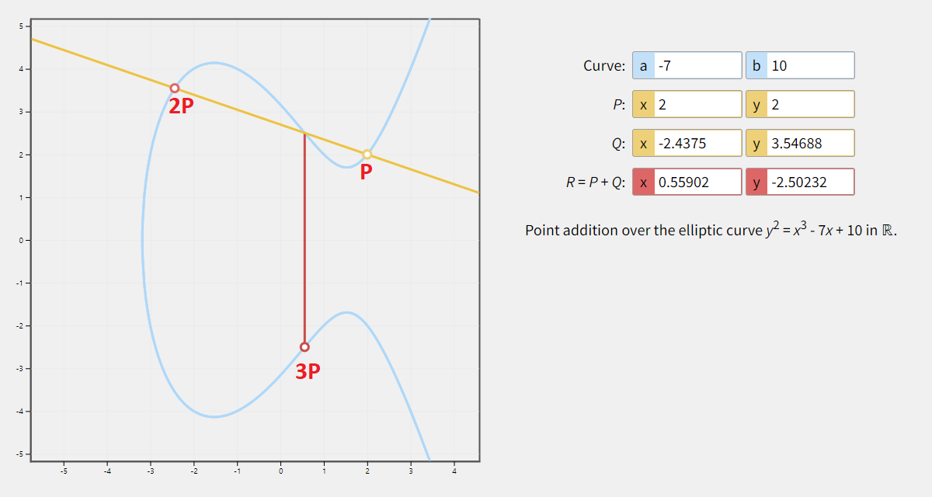
https://hanneman.org/siglab/curves.html
Notes:
To bi izgledalo ovako u beskonačnom polju.

Slide 29
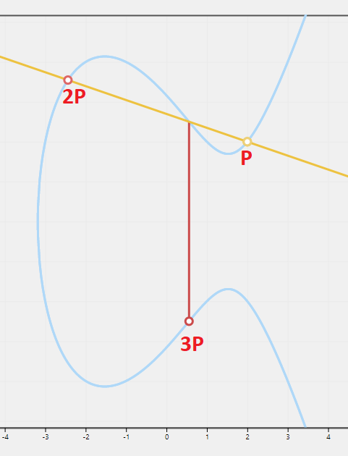
ECDSA
Koristi eliptičke krive oblika $y2=(x3+ax+b) mod p$
Definišemo operaciju sabiranja tačaka na krivoj: $R=P+Q$
Definišemo jednosmernu operaciju množenja tačke na krivoj skalarom: $Q=n×P=P+P+…+P$
Sigurnost algoritma je u tome što u konačnom polju ova operacija nema svoj inverz
Ne postoji lak način da pronađemo $n$, ako poznajemo $Q$ i $P$
y² = x³ + 3176890812513255034763174764138276 93272746955927x + 79052896607878758718120572 025718535432100651934
y² = (x³ + 7) mod 115792089237316195423570985008 687907852837564279074904382605163141518161494337
n
Notes:
4, 5) Sigurnost ovog algoritma zapravo leži u tome što u konačnom polju ove operacije nemaju svoj inverz, tj. ne možemo računski da pronađemo n ako poznajemo početnu tačku P i tačku koja je rezultat množenja Q.
6) Ova prva jednačina je primer eliptičke krive koju koristi Microsoft za kodiranje audio video sadržaja
7) Poslednja jednačina je zapravo jednačina koju Bitcoin i moja implementacija koriste. Zbog određenih matematičkih atributa koja ova kriva poseduje, moguće je da ona bude ovako jednostavnog oblika (a je nula) što kompjuterima olakšava i ubrzava računanje sa njom, a da pritom ostane sigurna. Veoma bitna stavka jeste da je P prost broj, u ovom slučaju neki nezamislivo veliki prost broj.

Slide 30
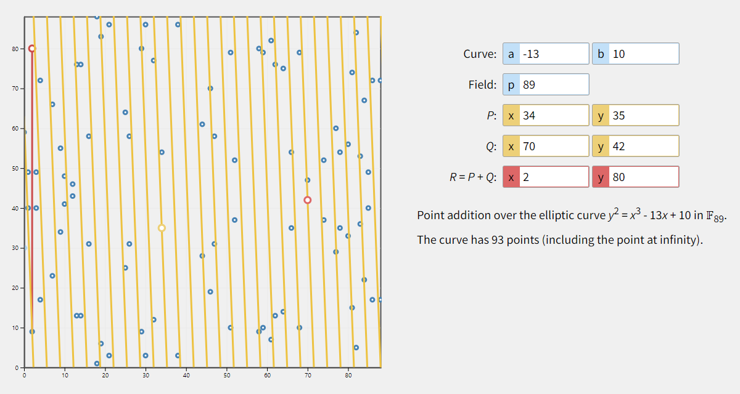
https://hanneman.org/siglab/curves.html
Notes:
Ovo je primer kako to otprilike izgleda u konačnom polju. Matematički mi možemo da izračunamo koliko ima ukupno validnih celobrojnih rešenja jednačine na osnovu njenih parametara. Rešenja moraju biti celobrojna jer radimo sa ostatkom pri deljenju. Ove tačke predstavljaju ta moguća rešenja. Sabiranjem neke dve tačke mi dobijamo treću tačku, ali oduzimanje tačaka nije definisano.

Slide 31
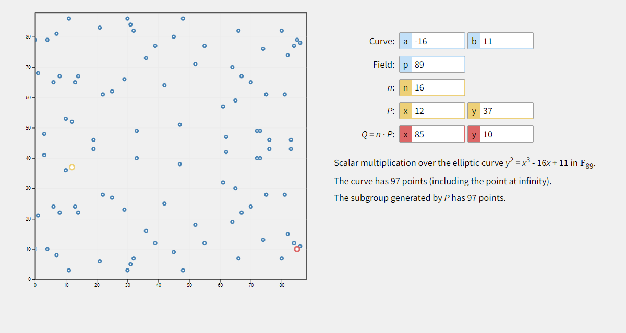
https://hanneman.org/siglab/curves.html
Notes:
Slična priča je i za množenje. Množenjem neke tačke skalarom dobijamo drugu tačku. Inverzna operacija nije moguća. P je u oba slučaja prost broj, u suprotnom jednačine ne bi ispunjavala neke uslove koji su nam potrebni za sigurnost algoritma.

Slide 32
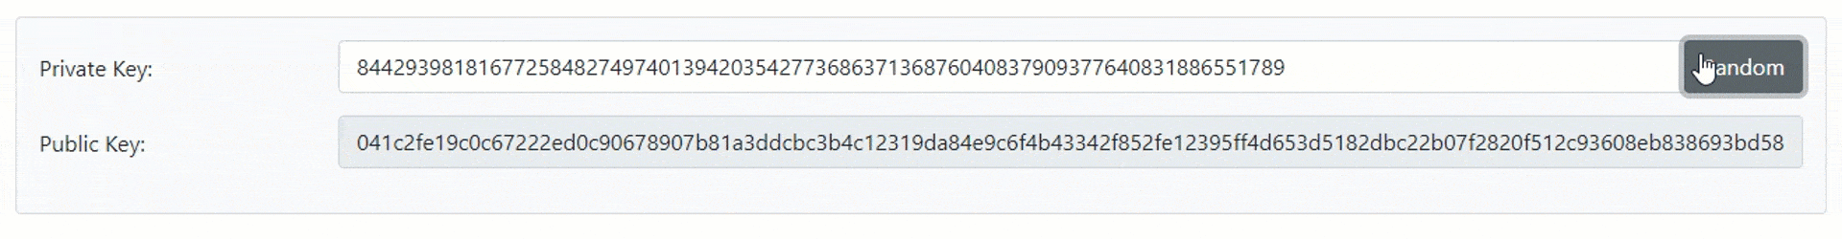
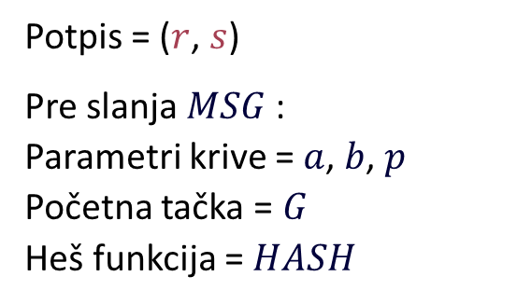
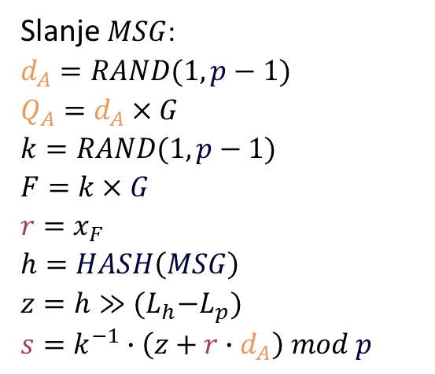
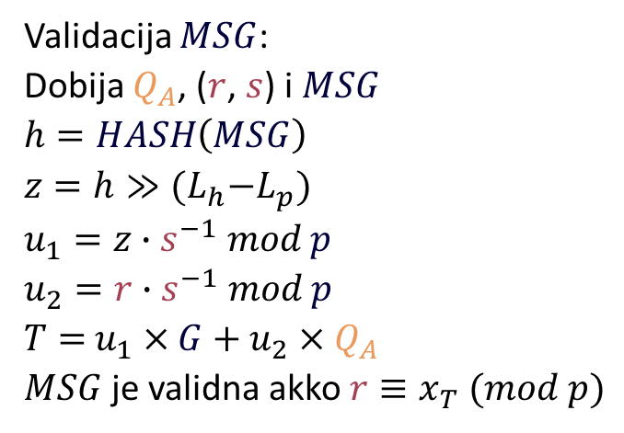
ECDSA
Potpis = ($r$, $s$)
Pre slanja $MSG$:
Parametri krive = $a$, $b$, $p$
Početna tačka = $G$
Heš funkcija = $HASH$
Slanje $MSG$:
$$d_{A}=RAND(1,p−1)$$
$$Q_{A}=d_{A}×G$$
$$k=RAND(1,p−1)$$
$$F=k×G$$
$$r=x_{F}$$
$$h=HASH\left(MSG\right)$$
$$z=h≫{(L}_{h}−L_{p})$$
$$s=k^{−1}∙\left(z+r∙d_{A}\right) mod p$$
Validacija $MSG$:
Dobija $Q_{A}$, ($r$, $s$) i $MSG$
$$h=HASH\left(MSG\right)$$
$$z=h≫{(L}_{h}−L_{p})$$
$$u_{1}=z∙s^{−1} mod p$$
$$u_{2}=r∙s^{−1} mod p$$
$T=$ $u_{1}×G+u_{2}×Q_{A}$
$MSG$ je validna akko $r≡x_{T} (mod p)$
Notes:
Sam digitalni potpis kod ECDSA je uređeni par celih brojeva. Ovako izgleda ceo algoritam potpisivanja i verifikovanja poruke, nećemo proći kroz njega detaljno ali ćemo videti nekoliko bitnih stvari.
Prva bitna stvar je da pre same komunikacije pošiljalac i primalac moraju unapred da se dogovore koju jednačinu krive će da koriste, koju tačku će uzeti kao početnu tačku i koju heš funkciju će koristiti za heširanje poruke. Ovo su javno dostupni podaci kod blockchaina.
Druga bitna stvar je:
Pošiljaočev privatni ključ dA je neki ceo broj, a javni ključ QA tačka na krivoj.
Treća bitna stvar jeste: Potpis zavisi od same poruke koja se šalje, to znači da će za svaku poruku on biti drugačiji iako dolazi od istog entiteta (ovo ne važi za potpise u stvarnom životu, naš potpis je uvek isti, nezavisno od toga šta potpisujemo). Ovo sprečava napadača od neprimetnog menjanja poruke u toku njenog putovanja od pošiljaoca do primaoca.
Četvrta i najbitnija stvar jeste:
Primalac uspešno može da validira poruku na ovaj način ne poznavajući privatan ključ pošiljaoca. To je i bila cela poenta algoritma.

Slide 33
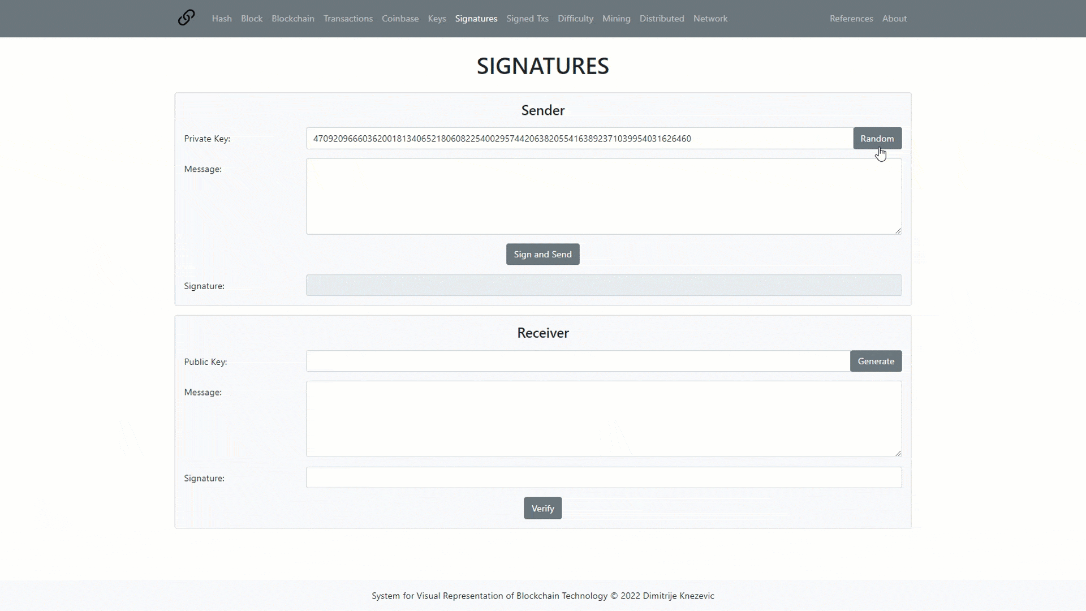
Šta sprečava Džordža da kopira Markovu prethodnu transakciju: Mark šalje Džordžu 50£?
Notes:
Ovde možemo na primeru videti slanje i validaciju poruke.
Rekao sam da je javni ključ u stvari tačka na krivoj ali kao što vidite i ovde i na prethodnom slajdu, ona je takođe u celobrojnoj heksadecimalnoj reprezentacij, a to je zato što su x i y koordinate samo nalepljene u jedan veliki broj koji uvek počinje sa 04 jer je to oznaka da ključ nije kompresovan, dok kompresovani ključevi počinju sa 02 ili 03.
Validan potpis poruke je mogao da generiše samo originalni pošiljalac (ukoliko mu naravno nije ukraden privatni ključ), a svi drugi mogu da potvrde da je poruka neizmenjena i da je zaista mogla da dođe SAMO od njega.
Ovime se čini da smo rešili problem koji smo imali: onemogućili smo korisnicima da šalju transakcije u tuđe ime. Džordž sada ne može da pošalje transakciju samome sebi u Markovo ime bez Markovog privatnog ključa. Ali ipak postoji jedan mali detalj koji nismo razmotrili: Šta ako neko kopira prethodnu transakciju?
Pitanje) Šta sprečava Džordža da jednostavno kopira Markovu prethodnu transakciju sa sve potpisom gde je poslao Džordžu 50tokena? Potpis će biti isti za obe transakcije jer je poruka ista.

Slide 34
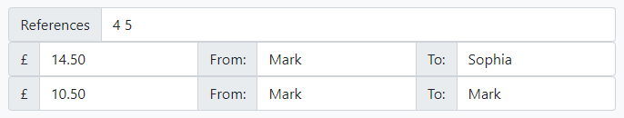
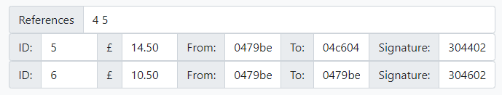
DIGITALNI POTPISI
Moramo obezbediti da je svaka transakcija unikatna
(Transaction) ID Jedinstveni identifikator transakcije po pošiljaocu
Javni ključ pošiljaoca
Javni ključ primaoca
Potpis pošiljaoca (jedinstven za svaku transakciju)
Notes:
0) To znači da moramo da osiguramo da je svaka poruka, tj transakcija različita
1) Srećom postoji jednostavno rešenje za to, uvešćemo ID transakcije koji će ulaziti u poruku koja se potpisuje. On u suštini broji transakcije PO pošiljaocu.
2,3) Druga novina koju uvodimo u transakcije jeste umesto imena korisnika koristićemo njihove javne ključeve. Svaki korisnik će prilikom ulaska u blockchain sistem generisati jedinstveni javni ključ na osnovu privatnog.
4) I svaka transakcija će imati potpis koji bilo ko može da proveri da li je validan na osnovu pošiljaočevog javnog ključa koji je već dat u transakciji.

Slide 35
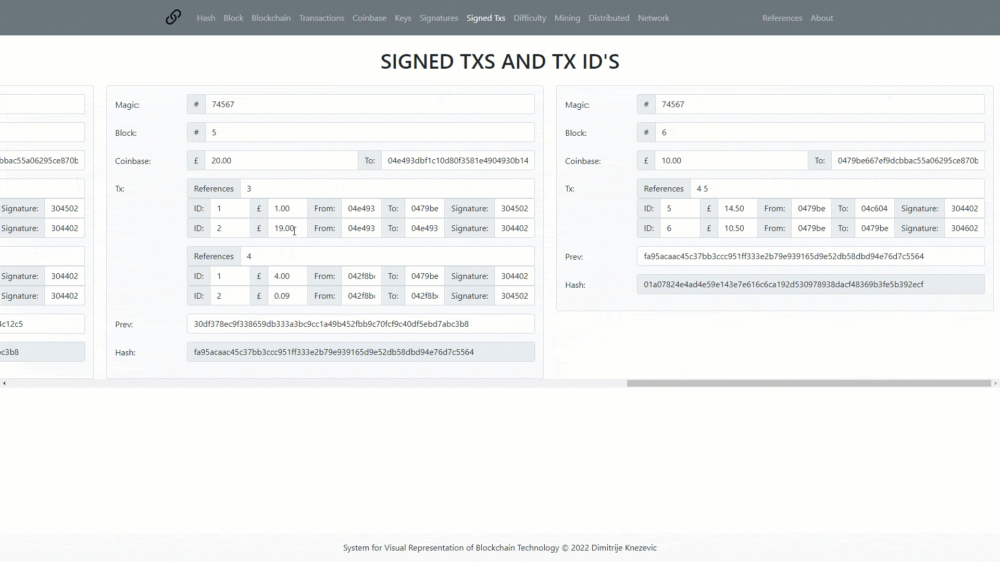
Šta sprečava Marka da izmeni svoju prethodnu transakciju nakon što ju je Sofija obradila ?
Notes:
Ovime smo onemogućili menjanje tuđih transakcija uvođenjem potpisa, i onemogućili smo kopiranje tuđih prethodno objavljenih validnih transakcija uvođenjem ID-jeva transakcija
Ali ostaje nam još jedan problem:
Kako da sprečimo korisnike da menjaju sopstvene transakcije nakon što su već objavljene na ledgeru? Svaki korisnik zna svoj privatni ključ, tako da on uvek može da potpiše svoju transakciju.
Pitanje) Uzmimo primer gde Mark kupuje automobil od Sofije i pošalje joj 14.5 tokena za to. Sofija pročita transakciju i proda mu automobil. Nakon toga Mark izmeni transakciju tako da piše da je Sofiji poslao samo 0.5 tokena, a sve ostalo vrati sam sebi. Mark sad ima i Automobil i 14 tokena. Ovo je poznato kao double-spend (Mark dva puta može da potroši istih 14 tokena) i jedan je od većih problema sa kojima se blockchain suočava.

Slide 36
RUDARENJE I TEŽINA RUDARENJA
Potrebno je namerno uvesti problem koji je računarima komplikovan za rešavanje
Jedan od mogućih načina da ovo postignemo jeste rudarenje (mining) – i za nove blokove i za izmenu starih
Znamo već da je (računarski) nemoguće dobiti ulaz heš funkcije na osnovu izlaza – jedini način je testiranje svih mogućih kombinacija ulaza dok ne dobijemo traženi izlaz
Notes:
0) Rešenje ovog komplikovanog problema leži u tome da moramo da učinimo da je računarski teško izmeniti, a time i dodati nove transakcije, odnosno blokove.
A) Efekat koji želimo da postignemo izgleda ovako:
Čak i da Napadač krene da menja * poslednji blok istog trenutka * kad je on dodat u lanac, on ne može dovoljno brzo * da izmeni taj blok pre nego što ostatak mreže doda * novi validan blok u lanac. * Nikad neće moći da prestigne ostatak mreže * i drugi čvorovi će znati da verzija lanca koju poseduje napadač * nije validna.
Ukoliko želi da izmeni neki blok još dublje u lancu, tek tada neće moći da stigne ostatak mreže.
Jedan od načina da ovo postignemo jeste rudarenje
Znamo već da je nemoguće dobiti ulaz heš funkcije pomoću izlaza, što znači da moramo krenuti od ulaza i menjati ga sve dok ne dobijemo izlaz koji tražimo

Slide 37
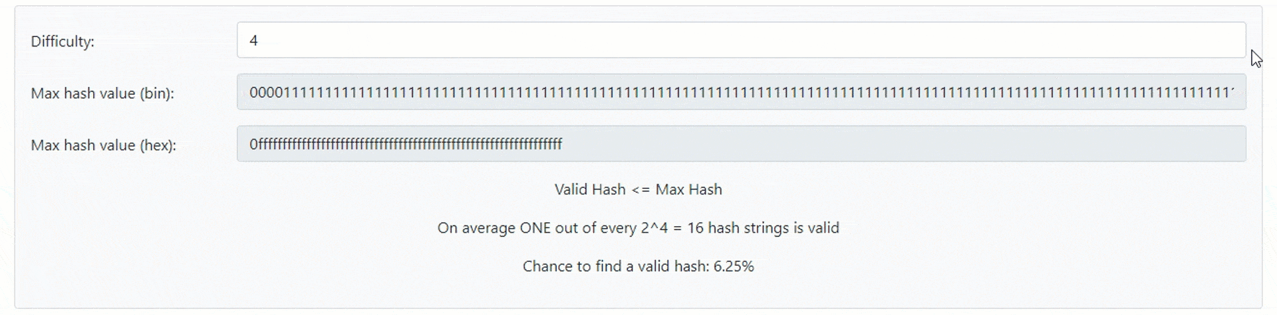
RUDARENJE I TEŽINA RUDARENJA
Postavljamo uslov da željeni heš izlaz bloka mora biti manji ili jednak nekoj vrednosti
Maksimalnu moguću heš vrednost možemo podesiti pomoću težine (Difficulty)
1 na 1 preslikavanje
Pošto je zasebno polje - moguće je menjati težinu od bloka do bloka u zavisnosti od broja korisnika sistema
Kako menjamo izlazni heš bloka?
Notes:
0) Iskoristićemo ovu činjenicu za dobijanje željenog efekta.
1) Postavićemo uslov da željeni heš izlaz bloka mora biti manji ili jednak nekoj vrednosti
2, 3) Tu vrednost ćemo podešavati pomoću novog polja koje uvodimo zvano težina, odnosno Difficulty. Tako što postoji (u ovom slučaju) 1 na 1 preslikavanje između vrednosti težine i minimalnog broja nula kojim mora da započinje heš vrednost bloka u binarnom obliku. U primeru možete videti tu vrednost i u heksadecimalnom obliku koji ćemo koristiti na dalje.
4) Pošto je difficulty zasebno polje možemo menjati težinu svakog pojedinačnog bloka tako da je prosečno vreme dodavanja novog bloka u lanac isto (npr. 10 minuta kod Bitcoina) XXX
Pitanje) Pitanje je samo kako možemo da menjamo izlazni heš bloka bez menjanja podataka unutar samog bloka?

Slide 38
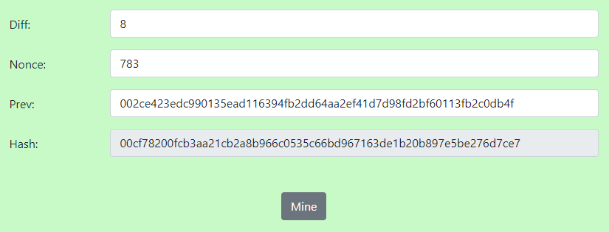
RUDARENJE I NONCE
Uvodimo novo polje koje možemo da menjamo
Nonce = Vrednost koju podešavamo tako da heš bloka bude u odgovarajućem opsegu (da počinje sa onoliko nula kolika je težina bloka)
Rudarenje (Mining) = Pronalaženje Nonce vrednosti koja daje validan heš bloka
Rudari (Miners) = Čvorovi koji rudare i dobijaju Coinbase nagrade ukoliko su uspešni
Notes:
0) Odgovor je pa ne možemo naravno, moramo da promenimo sadržaj bloka kako bi se promenila njegova heš vrednost
1) Pošto ne možemo da menjamo transakcije niti druga polja koja opisuju i obezbeđuju blok moramo da uvedemo novo polje Nonce čija je jedina svrha da se menja u zavisnosti od heša koji želimo da dobijemo
2) Izraz rudarenje, tj. Mining za koji ste svi čuli upravo znači pronalaženje Nonce vrednosti koja daje validan heš bloka.
3) Rudari su čvorovi u mreži koji rudare i rudar koji prvi pronađe odgovarajući Nonce dobija Coinbase transakciju kao nagradu. Zato je pre par godina i počela pomama za grafičkim karticama, jer su one veoma brze kad je u pitanju rudarenje, a nagrade su velike.

Slide 39
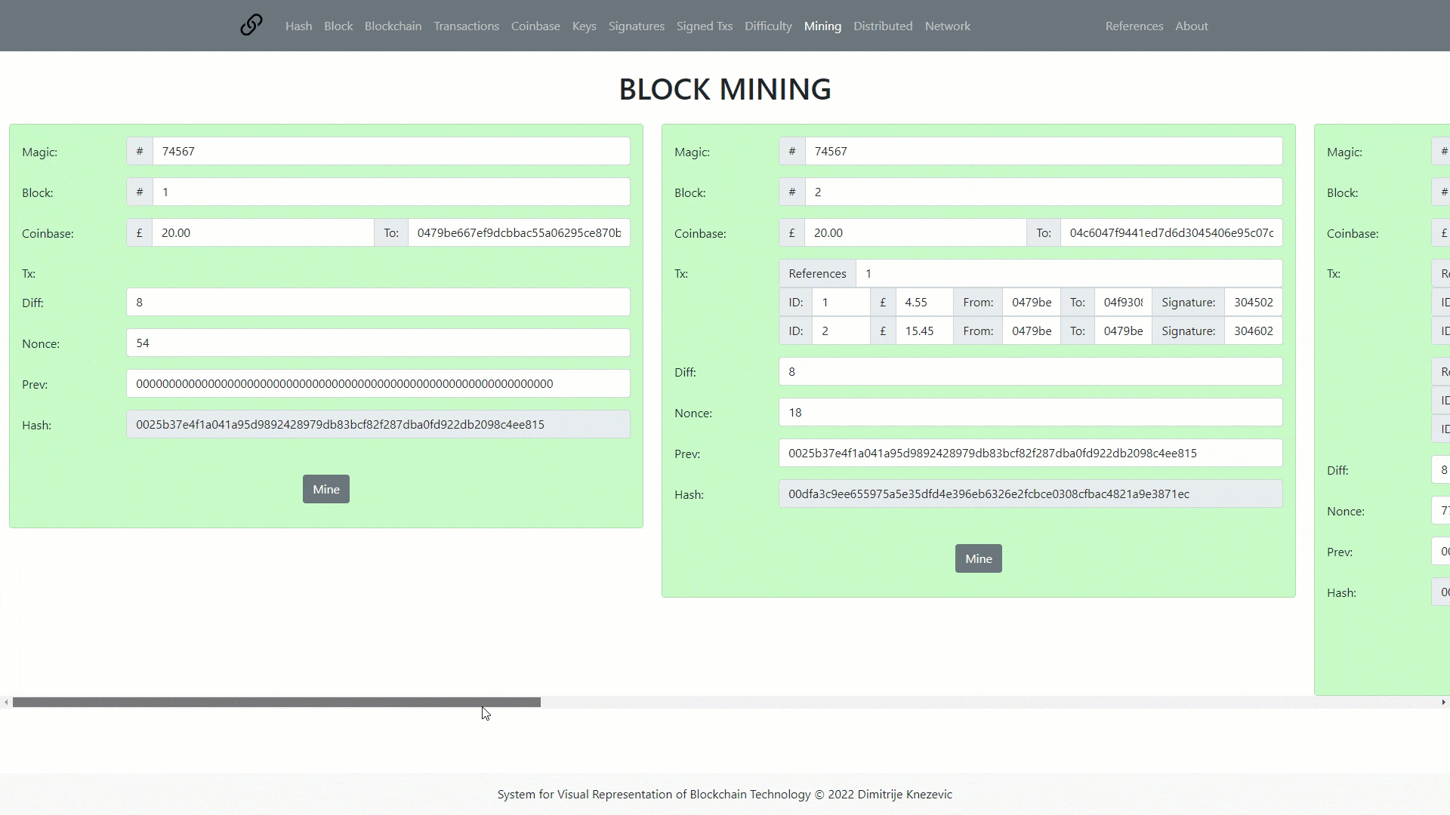
Notes:
Pri dodavanju novog bloka svaki rudar prikupi nove transakcije od ostalih čvorova koje stavi u blok i onda stavi samoga sebe, tj. svoj javni ključ kao primaoca Coinbase nagrade, i sa tim vrednostima kreće da rudari, tj. da traži validan Nonce.
To pronalaženje se bukvalno sastoji od isprobavanja različitih Nonce vrednosti i iznova računanja heša celog bloka dok se ne dobije validan heš.
U ovom primeru nadač je napravio izmenu u petom bloku i izrudario ga za Nonce vrednost od 24263, to znači da je morao toliko puta da računa heš vrednost bloka, jer je krenuo od 1.
Rudarenje je u suštini statistička igra, što više procesorske snage imamo to je veća šansa da baš mi pronađemo odgovarajući Nonce jer smo isprobali više vrednosti.

Slide 40
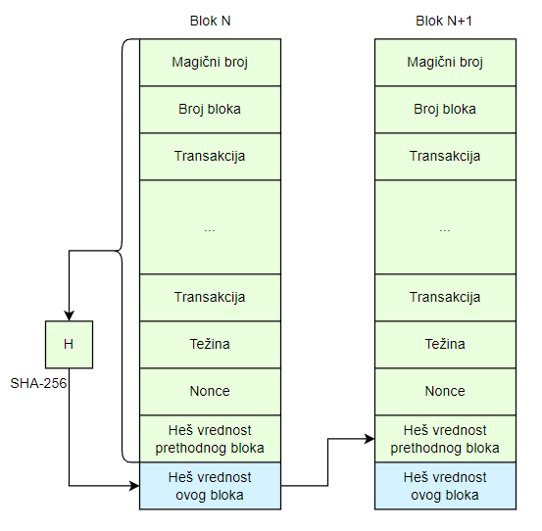
Notes:
Ovime smo zaokružili blockchain kao strukturu podataka. I sada ovako izgleda implementirana struktura blokova i njihovog ulančavanja u mojoj implementaciji.

Slide 41
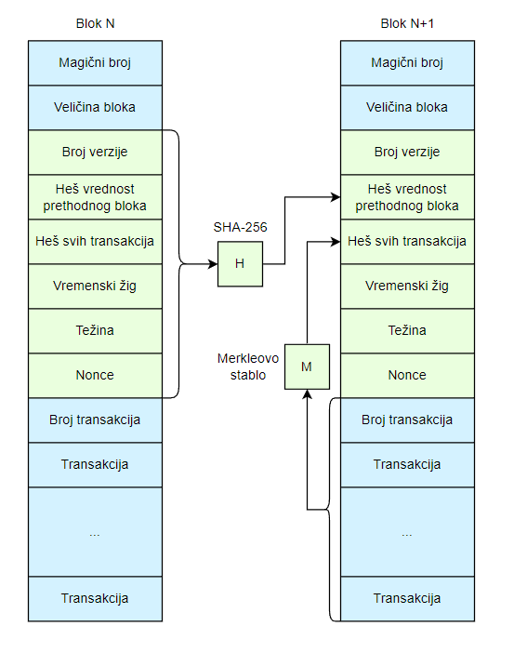
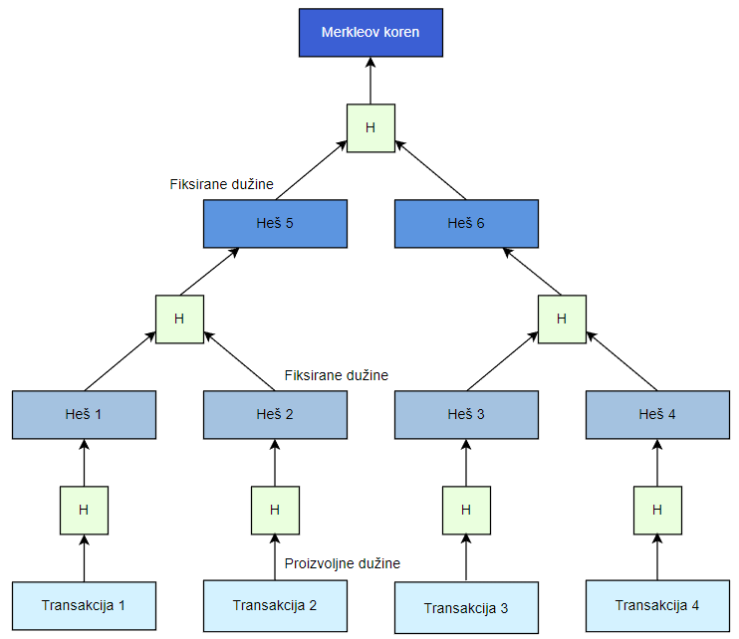
Notes:
A ovako izgleda Bitcoinova implementacija. Jedina razlika je što se transakcije dodatno posebno heširaju bez ostalih polja u bloku pomoću nečega što se zove Merkleovo stablo koje je dato na desnoj slici i predstavlja zapravo nekoliko uzastopnih heširanja za redom.
A druga razlika je što postoji polje veličina bloka koja je neophodna u stvarnim implementacijama zbog prenosa podataka kroz mrežu, radi provere da je ceo blok stigao.
To je dobar uvod u mrežni deo blockchaina.

Slide 42
KONSENZUS ALGORITMI
Konsenzus algoritam = Algoritam koji umreženi čvorovi koriste kako bi verovali jedni drugima i međusobno se dogovorili koje informacije su validne, koje nisu, a pritom ne znaju sa kim komuniciraju
Najpoznatiji i najstariji je dokaz radom (Proof of Work - PoW): Čvorovi će uložiti neki trud (u obliku uložene/potrošene procesorske snage i resursa) kojom bi dokazali da im se može verovati – Rudarenje (Mining)
Čvorovima nije finansijski isplativo da pošalju pogrešne informacije ostatku mreže, jer se one lako mogu proveriti i odbaciti
Mane PoW-a:
51% napad: Ukoliko jedan entitet kontroliše više od 50% procesorske snage u mreži onda on može da prestigne ostatak mreže u validaciji blokova i tako menjati transakcije zarad lične koristi
Vremenski i resurski zahtevno: Vremenom kako blockchain mreža raste postaje neisplativo rudariti zbog ogromne potrošnje električne energije
Transakcije su spore: Zbog sporog rudarenja transakcije nisu instantne
Notes:
0) Čvorovi u blockchain mreži nemaju pojma ko su drugi čvorovi, a na neki način moraju da veruju jedni drugima i da se međusobno dogovore koje informacije su validne a koje nisu
1) Za to su zaduženi konsenzus algoritmi
2) Najpoznatiji smo već zapravo videli malopre u obliku rudarenja, a to je dokaz radom, odnosno Proof of Work koji kaže da čvorovi moraju da ulože neki trud (znači rudarenje čime troše dosta svojih resursa) u cilju dokazivanja da im se može verovati
3) Malicioznim čvorovima je jednostavno finansijski neisplativo da pokušaju da podmetnu nevalidan blok ostatku mreže, jer drugi čvorovi mogu lako proveriti sve informacije koje dobiju. I potpise transakcija i da li je heš vrednost bloka validna sa Noncom koji su dobili
4) Neke od mana dokaza radom su:
4.1) Poznati 51%ni napad, gde ukoliko jedan entitet kontroliše više od pola procesorske snage u mreži onda ne važi ona konstatacija da on nikad neće stići ostatak mreže u dodavanju novih i izmenjenih blokova
4.2) Vremenom što je blockchain mreža veća, postaje teže izrudariti blok, a nagrade su sve manje, tako da postaje neisplativo rudariti. Zbog toga se retko koristi ovaj konsenzus algoritam kod novijih kriptovaluta
4.3) Potvrda transakcija je spora zbog rudarenja, npr. kod Bitcoina se čeka od 10 do 60 minuta kako bi transakcija prošla.

Slide 43
KONSENZUS ALGORITMI
Ostali konsenzus algoritmi:
Dokaz ulogom (Proof of Stake – PoS)
Delegirani dokaz ulogom (Delegated Proof of Stake – DPoS)
Dokaz spaljivanjem (Proof of Burn – PoB)
Dokaz kapacitetom (Proof of Capacity – PoC)
Dokaz proteklim vremenom (Proof of Elapsed Time – PoET)
Notes:
Ima naravno puno konsenzus algoritama, ovo su neki od poznatijih.
Meni se najviše sviđa delegirani dokaz ulogom gde čvorovi glasaju sopstvenim tokenima za čvor koji treba da validira novi blok. Ukoliko on uspešno validira blok svi koji su glasali za njega dobijaju nagradu. Ukoliko ne uspe, svi čvorovi gube uložene tokene.
Tehnički najfer algoritam je dokaz proteklim vremenom koji u suštini uspavljuje procesore čvorova na neko nasumično vreme, i kome je bilo dodeljeno najmanje vreme se prvi probudi i kreira novi blok dobijajući i nagradu. Najfer je jer svi imaju podjednaku šansu da budu validatori, ali se ne može koristiti na javnim blockchain mrežama.

Slide 44
DISTRIBUIRANI SISTEM
Svaki čvor u mreži ima svoju ličnu kopiju lanca
Promene unutar jednog lanca se ne propagiraju automatski i na lance drugih čvorova
Ovo je sigurnosna prednost distribuiranog sistema, jer napadač umesto da napadne jedan centralni autoritet mora da napadne veći broj čvorova
U stvarnom sistemu sa velikim brojem korisnika, čvorovi sa istom verzijom lanca bi verovali jedni drugima, jer im se heševi u poslednjem bloku poklapaju
Notes:
Do sad smo sve vreme razmatrali blockchain na samo jednom čvoru.
Ali u distribuiranom sistemu svaki korisnik ima ličnu kopiju lanca na svom uređaju.
Ovo je veoma bitna sigurnosna prednost koju distribuirani sistem pruža, jer to znači da ne postoji centralni autoritet koji napadač može da napadne.
U velikim sistemima čvorovi veruju drugim čvorovima koji imaju istu verziju lanca, tj. ako im se heševi u poslednjem bloku poklapaju.

Slide 45
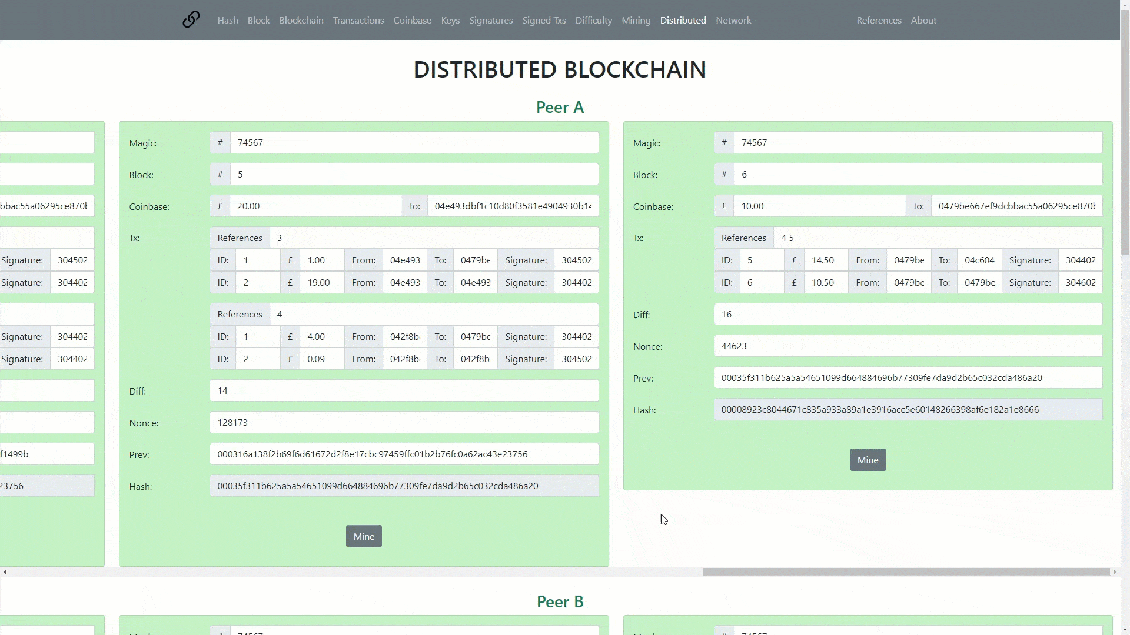
Notes:
U mom primeru sam implementirao tri čvora kako bi bilo pregledno, zeleni čvorovi veruju drugim zelenim čvorovima, pod čvor mislim na ovaj tekst A, B, C iznad lanaca, a crvenim čvorovima ne veruje niko.
Važe ista pravila kao i do sada, osim što napadač čak i da uspe da izmeni lanac (što je možemo slobodno reći pa nemoguće) on mora da ima pristup i drugim čvorovima kako bi i kod njih mogao da napravi iste izmene, jer se promene ne propagiraju kroz mrežu.
Kada napadač uspešno izmeni lanac na čvoru A (lanac je zelen), čvor A je crven jer mu se ne poklapa poslednji heš ne poklapa sa ostatkom mreže, tako da mu niko ne veruje iako on tehnički on validan lanac.
Ovo takođe znači da ako napadač uspe da izmeni većinu čvorova u sistemu, čvorovima sa originalno validnim lancem većina mreže neće više verovati. Ali ako dođemo do situacije gde napadač ima pristup većini uređaja u mreži onda je nešto zaista pošlo po zlu.

Slide 46
BLOCKCHAIN KAO MREŽNI PROTOKOL
Globalne mreže = Kašnjenje podataka
Veoma često dolazi do neslaganja među čvorovima oko tačne trenutne verzije lanca
Lanac se razdvaja - kreiraju se tzv. fork-ovi
Postoji više vrsta fork-ova:
Živo slučajno – čvorovi se ne slažu zbog kašnjenja podataka u mreži – razrešava se prilikom rudarenja sledećeg bloka (verovaće se verziji lanca koju ima rudar sledećeg bloka), jer se uzima najduži lanac kao validan
Živo namerno meko – uvedena su nova pravila u sistem, ali je nova verzija blockchain-a kompatibilna sa starom (npr. promenio se difficulty, ili su uvedene nove validne adrese)
Živo namerno tvrdo – uvedena su nova pravila u sistem koja su u suprotnosti sa prethodnim pravilima
Codebase – potpuno nova verzija softvera zasnovana na nekom već postojećem blockchain sistemu
Notes:
0) Hajde sada da za trenutak posmatramo blockchain mrežu sa inženjerske strane. Javne blockchain mreže komuniciraju preko interneta i korisnici su u glavnom globalno rasprostranjeni.
1, 2) Ovo zapravo predstavlja veliki problem, jer globalne mreže znače da podaci nikad ne dolaze do svih čvorova istovremeno, i to izaziva neslaganje među čvorovima oko toga koja je tačna trenutna verzija lanca, tj. ima više tačnih trenutnih verzija lanaca, u zavisnosti od toga koji čvor pitamo.
3) Da bi se ovo razrešilo čvorovi pamte sve verzije lanca, tj. lanac se razdvaja, odnosno kreiraju se forkovi, tako da više nije potpuno linearna struktura već izgleda ovako *
4) Postoji više različitih vrsta forkova, a nama je najviše od interesa živi slučajni fork, gde se čvorovi ne slažu međusobno zbog kašnjenja podataka u mreži. Nastaje kada dva rudara skoro istovremeno izrudare novi blok. Oba bloka su validna, ali sadrže drugačije informacije u sebi, u najmanju ruku drugačijeg primaoca coinbase nagrade. Ovi forkovi se lako razrešavaju prilikom rudarenja nekog od sledećih blokova. U nekom trenutku će se desiti da samo jedan rudar izrudari blok, čineći jedan fork duži od drugoga i onda će cela mreža smatrati taj fork kao jedini validan.

Slide 47
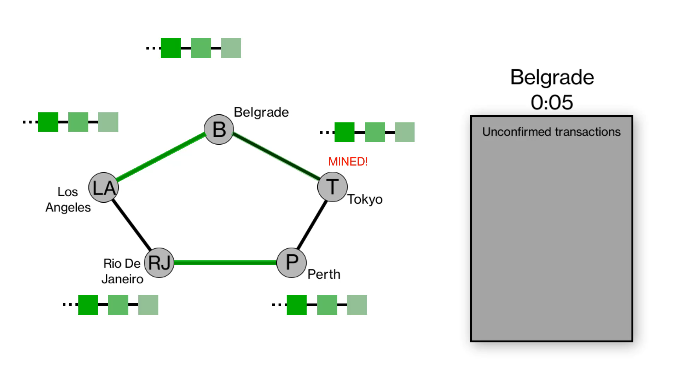
Notes:
Ovo je kratka mrežna animacija koja daje malo bolju sliku kako čvorovi komuniciraju.
Sa leve strane je skica globalne mreže, imamo gradove koji su na skroz različitim krajevima sveta, a sa desne strane je lista nepotvrđenih transakcija koje trenutno vidi čvor rudar u Beogradu, kao i timer koji odbrojava očekivano prosečno vreme za rudarenje novog bloka koje u proseku iznosi 5 sekundi.
Zbog svega o čemu smo malopre pričali i jer je lakše napasti nove blokove, generalno se kod blockchaina smatraju zaista nepromenljivim blokovi koji su malo dublje u lancu, i ne treba 100% verovati novijim blokovima. Ta verodostojnost blokova je označena ovim nijansama zelene boje.
(START)
Transakcije se šalju kroz mrežu i skladište kao nepotvrđene dok se trenutni blok rudari.
Potrebno je neko (PAUZA)
vreme da one dođu do različitih čvorova, što takođe izaziva neslaganje.
U trenutku kada je neko u Los Anđelesu izrudario blok i taj blok došao do Beograda, nepotvrđene transakcije idu u novi blok (NASTAVAK) koji sada tek kreće da se rudari, a lista se čisti i puni novim transakcijama.
(PAUZA)
Sada dolazimo do onog problematičnog dela a to je šta se dešava kada dva čvora skoro istovremeno izrudare novi blok, recimo Beograd i Rio. U zavisnosti od topologije mreže, čvorovi će videti različite verzije lanca. (NASTAVAK) Do tokija će prvo doći beogradski blok, pa zatim Rio blok, dok će u Los Anđelesu biti obrnuto...
(PAUZA)
Ovo se razrešava tako što sada na primer samo Tokio izrudari sledeći blok i onda se njegova verzija lanca uzima kao validna jer je najduža, tj svi čvorovi će smatrati da je Beograd izrudario prethodni blok, a fork gde je Rio izrudario blok se može odbaciti jer ni jedan čvor do kog je Rio blok prvi došao nije izrudario novi blok pre Tokija.

Slide 48
ZAKLJUČAK

Slide 49
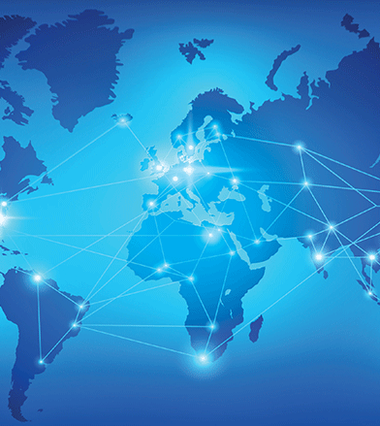
ZAKLJUČAK
Blockchain je veoma širok pojam i nove implementacije se svakodnevno kreiraju
Mediji pridaju blockchain-u preveliku pažnju
Sfere primene blockchain-a rastu
Smart contracts
Nepromenljivo, decentralizovano = blockchain
Veoma je bitna programerski sigurna implementacija blockchain-a
Notes:
a mi smo videli samo jedan primer kako on može da izgleda za neku izmišljenu kriptovalutu
ali to što oni prenose su u glavnom prototipne implementacije ili su i dalje u fazi razvoja
3,4) naravno postoji i puno uspešnih implementacija, pogotovo u sferi bankarstva, čak i nevezano za kriptovalute. Zanimljive prave primene su u reviziji, dokazivanju autorskih prava ili registrovanju patenata, lancima nabavke. Naravno ništa od ovoga nije i dalje postalo dovoljno popularno, ali postoje nove kompanije koje uspešno primenjuju blockchain u ovim sektorima uglavnom zahvaljujući nečemu što se zove smart contracts, odnosno pametni ugovori. To su bukvalno delovi koda koji se čuvaju u blockchain strukturi koji se pokreću kada se neki unapred definisani uslovi zadovolje.
5) U suštini ukoliko biznisu trebaju trajno nepromenljivi podaci, a da im pritom nije previše stalo do brzine i ne smeta im manjak centralizovanosti sistema treba koristiti blockchain. Tako da ako razmislimo blockchain zapravo ima veoma limitiranu upotrebu. I plus on skoro nikada ne može da bude jedini način na koji se čuvaju podaci zbog toga što je spor za pretraživanje, skoro uvek će nam trebati dodatne strukture podataka poput relacionih ili nerelacionih baza podataka, a blockchain je tu sa strane kao potvrda da podaci nisu menjani.
6) I na kraju treba naglasiti da je veoma bitna programerski sigurna implementacija blockchaina, jer je činjenica da su podaci matematički nepromenljivi najveća prednost ove strukture podataka, tj. čitavog sistema izgrađenog oko nje. Ako programerska implementacija ne može ovo da zagarantuje, tj. postoje rupe u njoj onda ceo sistem pada u vodu

Slide 50
HVALA NA PAŽNJI

